Slide 1
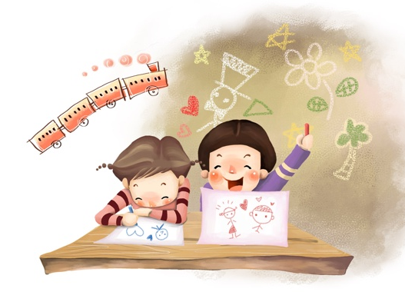
на базе инклюзивного пространства ГБОУ СОШ с. Георгиевка
«Психолого-педагогическая практика адресной поддержки и развития способностей детей с ограниченными возможностями здоровья, находящимися на индивидуальном обучении»

Slide 2
Актуальность. Дети с ОВЗ, находящиеся на индивидуальном обучении, не могут в полной мере, наряду с остальными школьниками, проявлять себя, участвовать в школьной жизни, общаться, полноценно социализироваться. Но, они способны ощутить себя частью школьного сообщества, наделены способностями, нуждаются в помощи для раскрытия личностного потенциала и ощущения радости жизни.
Цель: поиск и апробация технологии адресной поддержки и развития способностей и личностного потенциала детей с ограниченными возможностями здоровья (ОВЗ), находящихся на индивидуальном обучении.
Задачи:
1. Выявить интересы и способности детей с ОВЗ, находящихся на индивидуальном обучении.
2. Определить технологию адресной поддержки и развития способностей и личностного потенциала детей.
3. Апробировать технологию работы с данной категорией детей.
4. Обобщить и транслировать практику в другие образовательные организации.

Slide 3
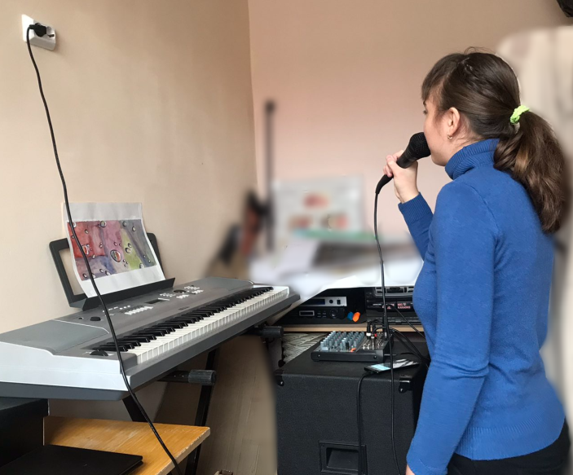

Slide 4
«Мы разные, но равные» -
такой посыл объединил всех участников практики
Мастерские
на базе инклюзивного пространства ГБОУ СОШ с.Георгиевка
«Театр и музыка»
«Робототехника»
«Игровые технологии»
«Продуктивно-творческая деятельность»

Slide 5
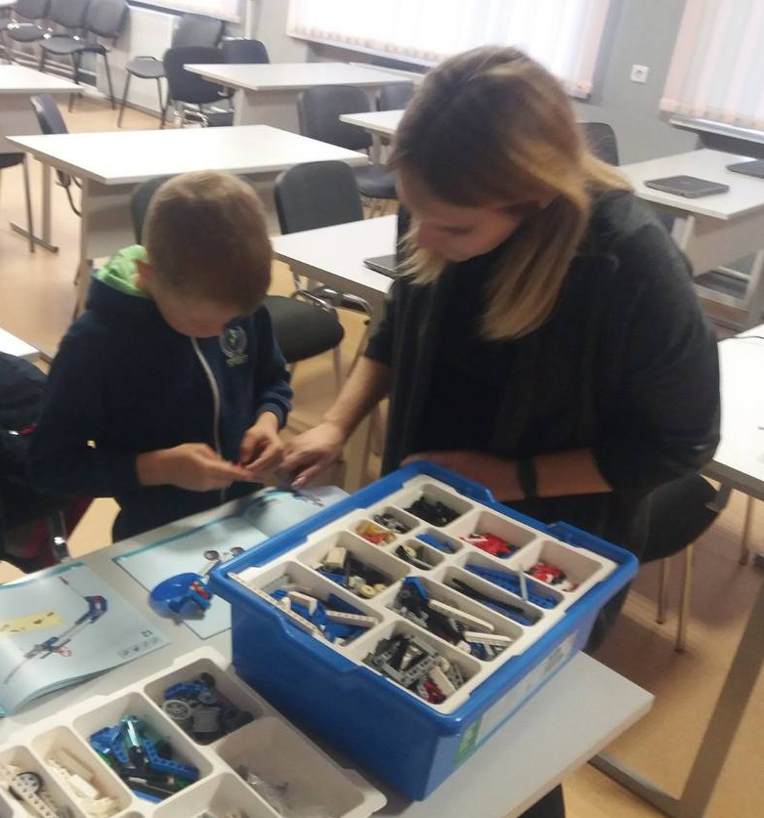
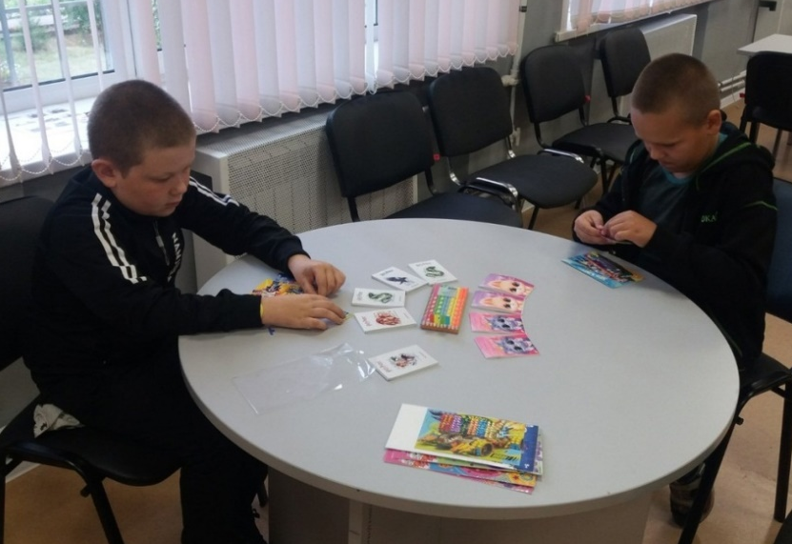
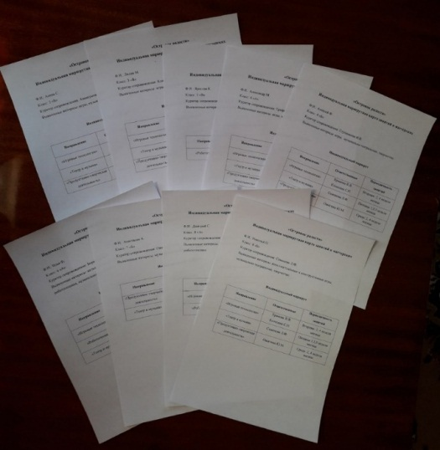
Квест «Проба сил»

Slide 6
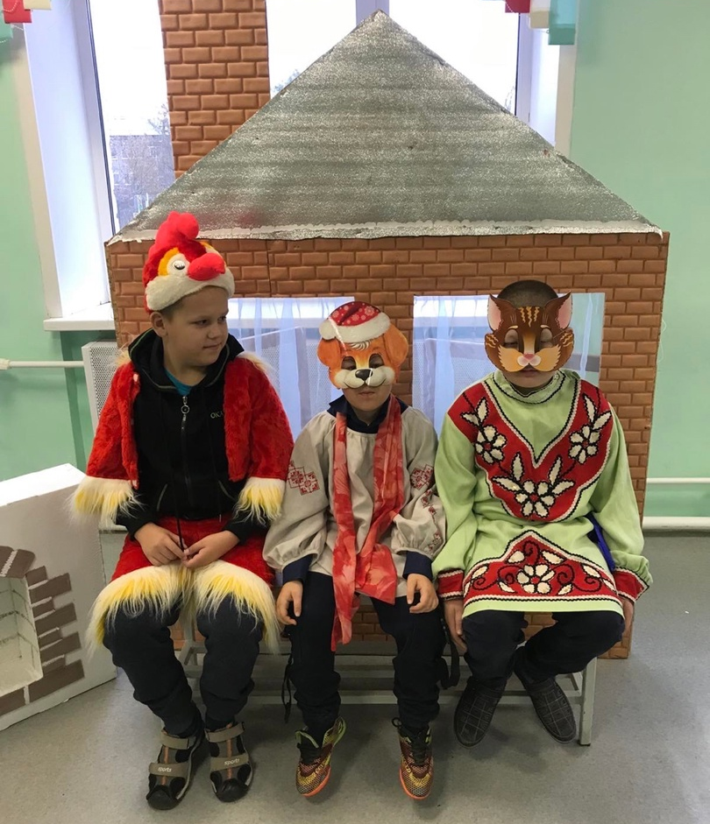
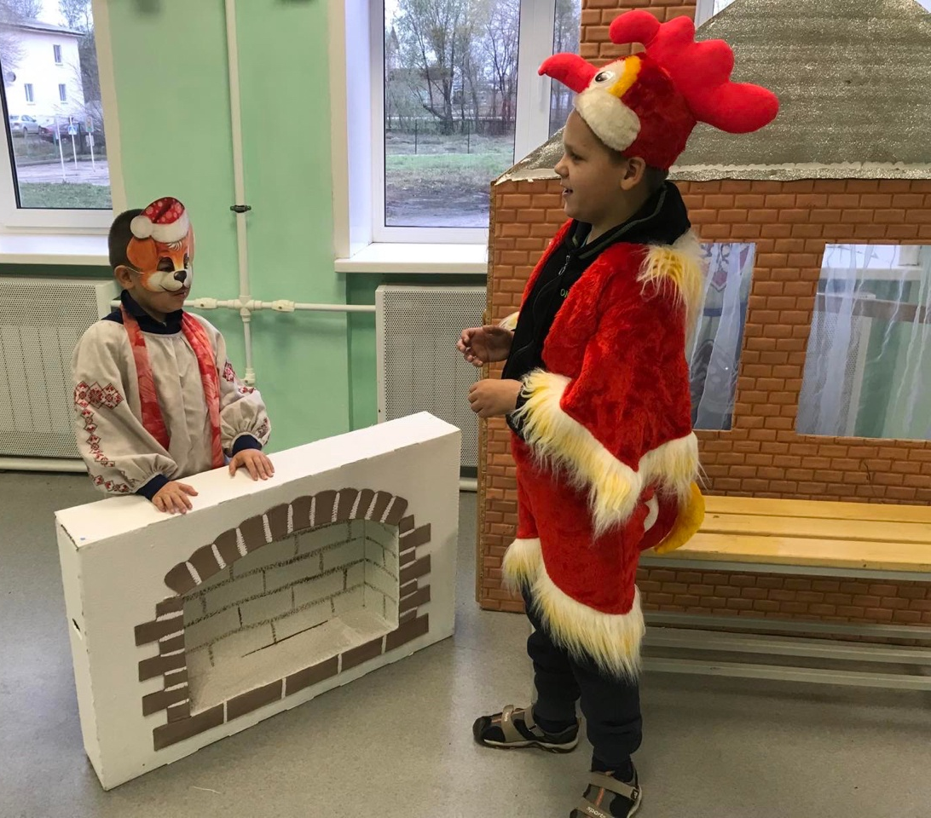
«Театр и музыка»

Slide 7
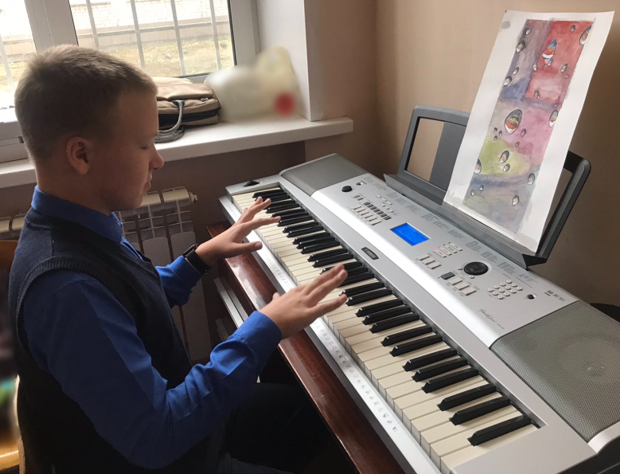

Slide 8
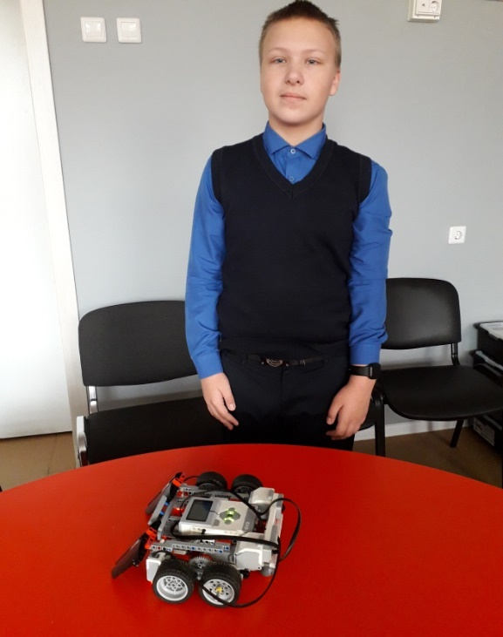
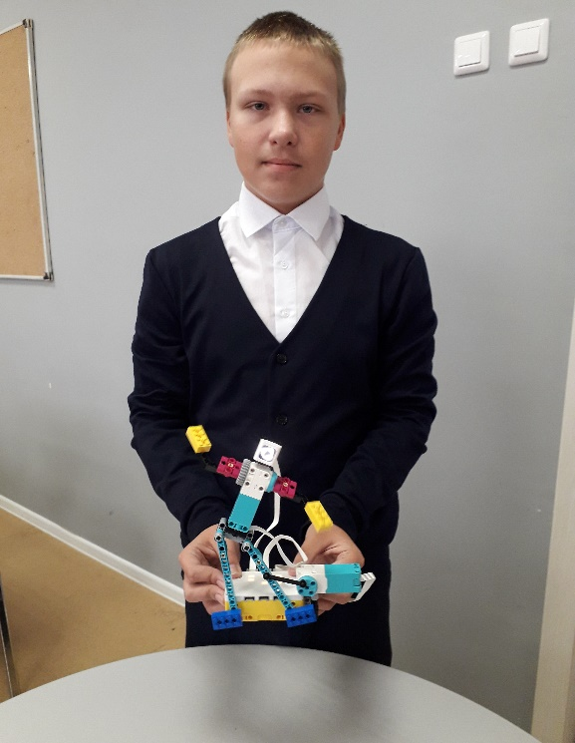
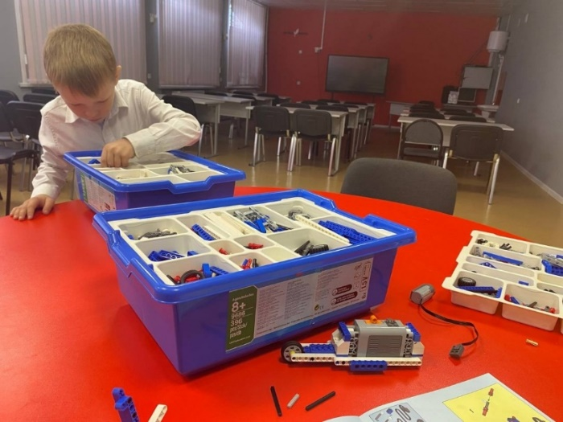
«Робототехника»

Slide 9
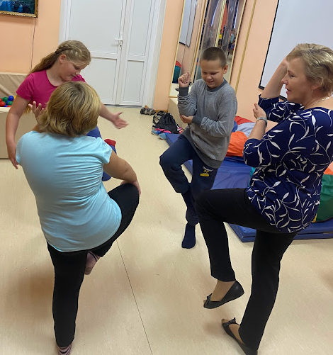
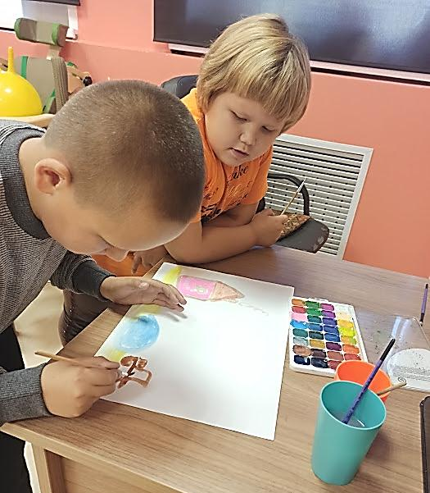
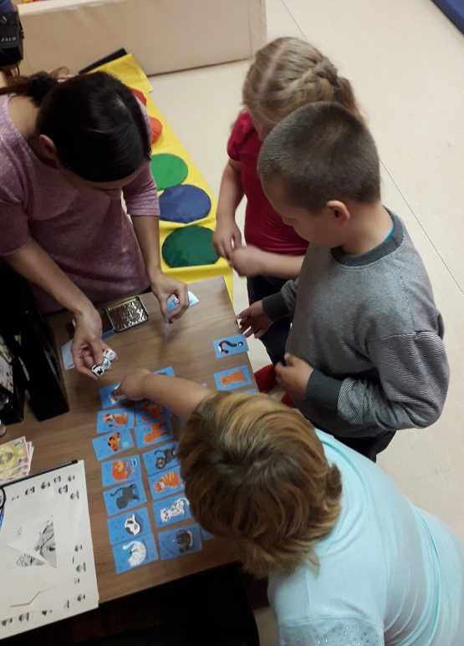
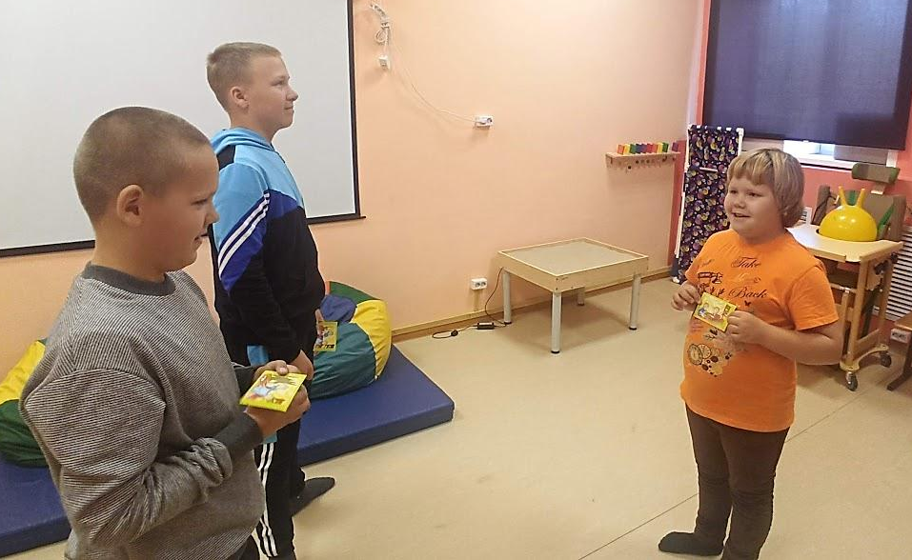
«Игровые технологии»

Slide 10
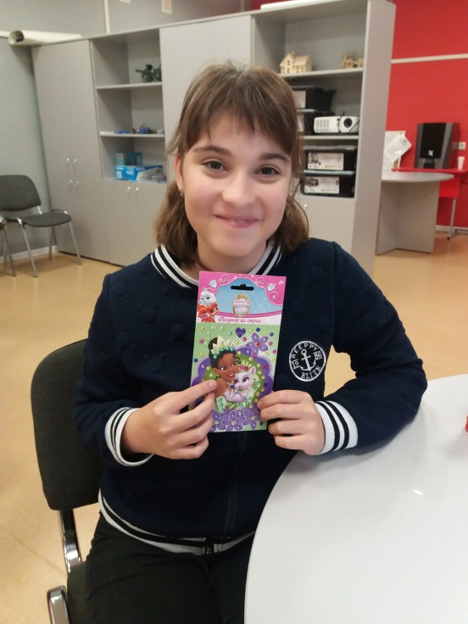
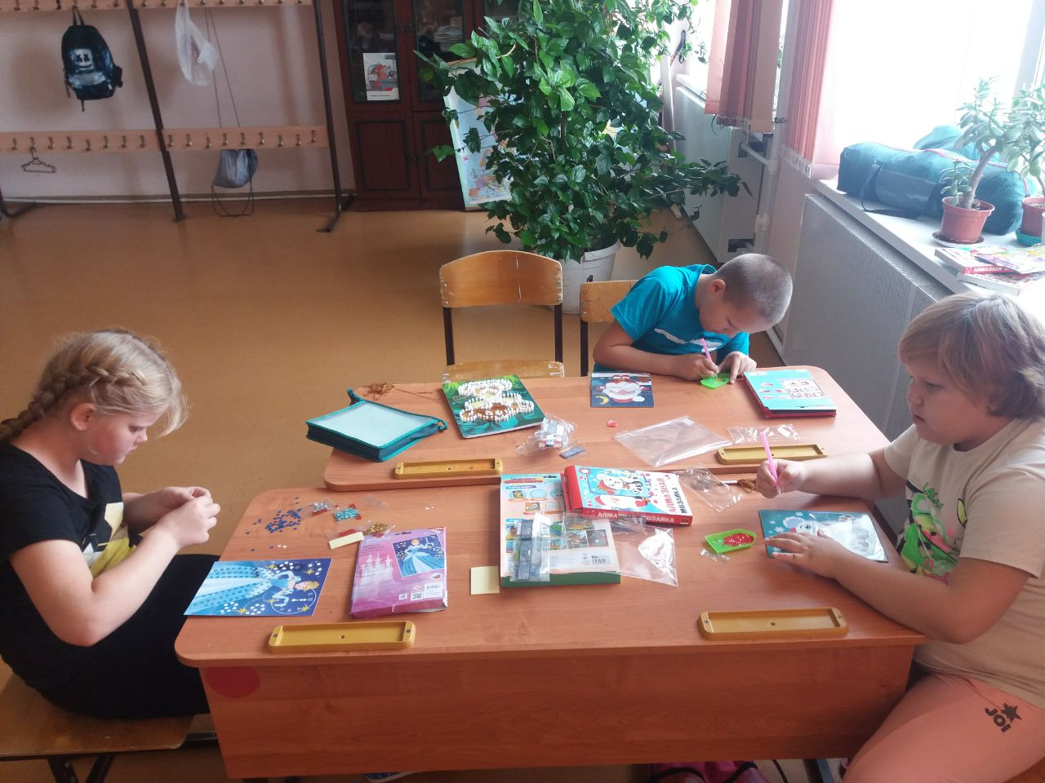
«Продуктивно-творческая
деятельность»

Slide 11
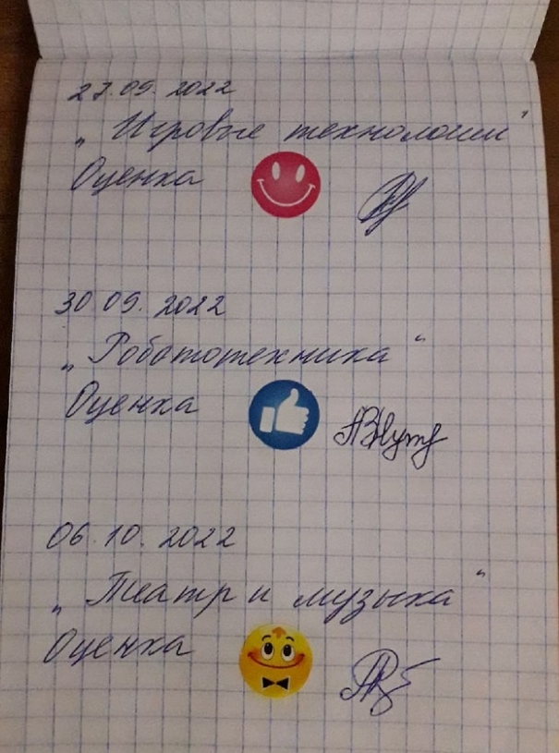
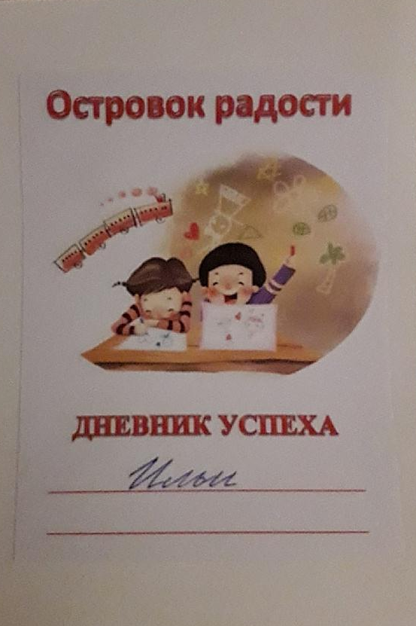
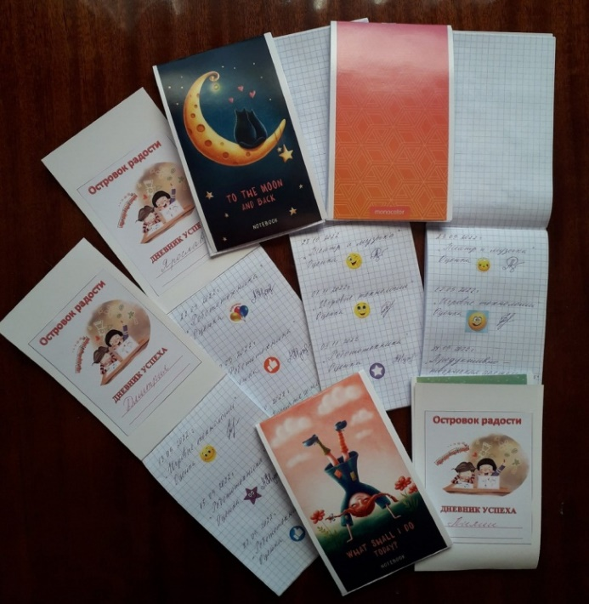
Дневники успеха

Slide 12
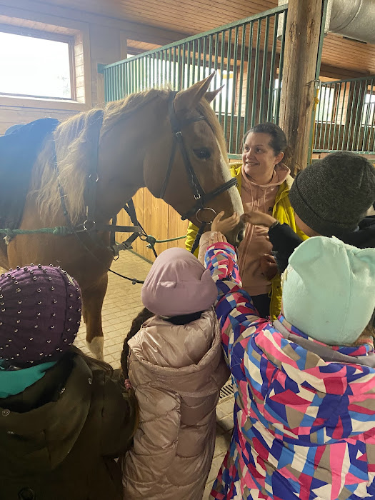
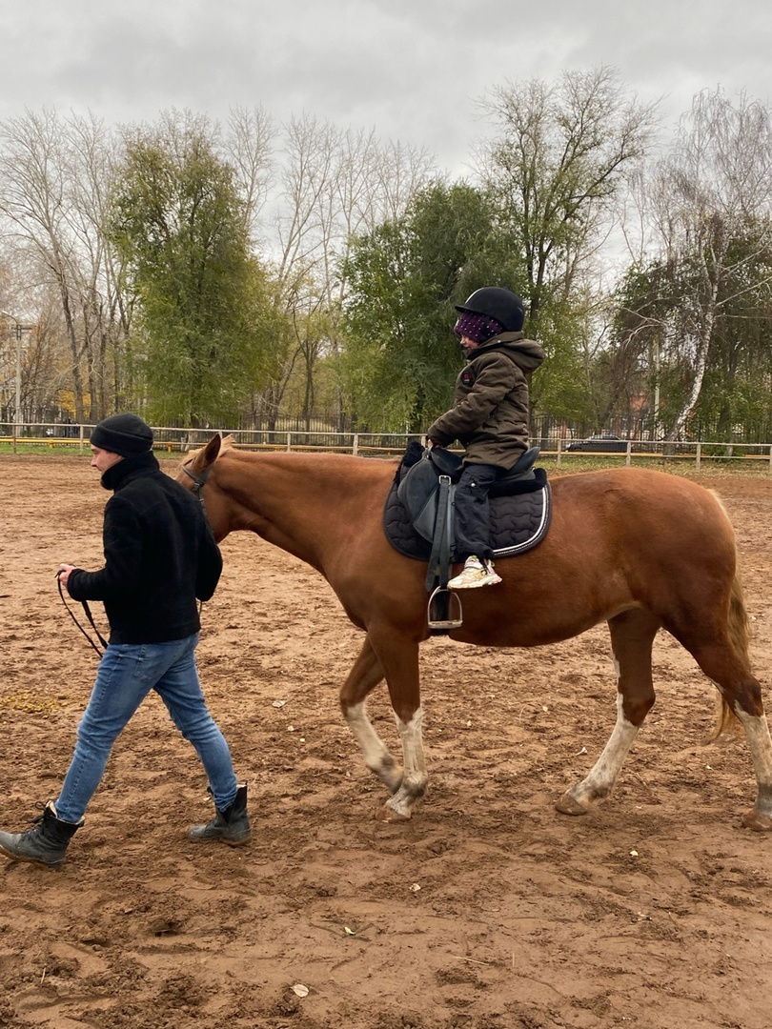
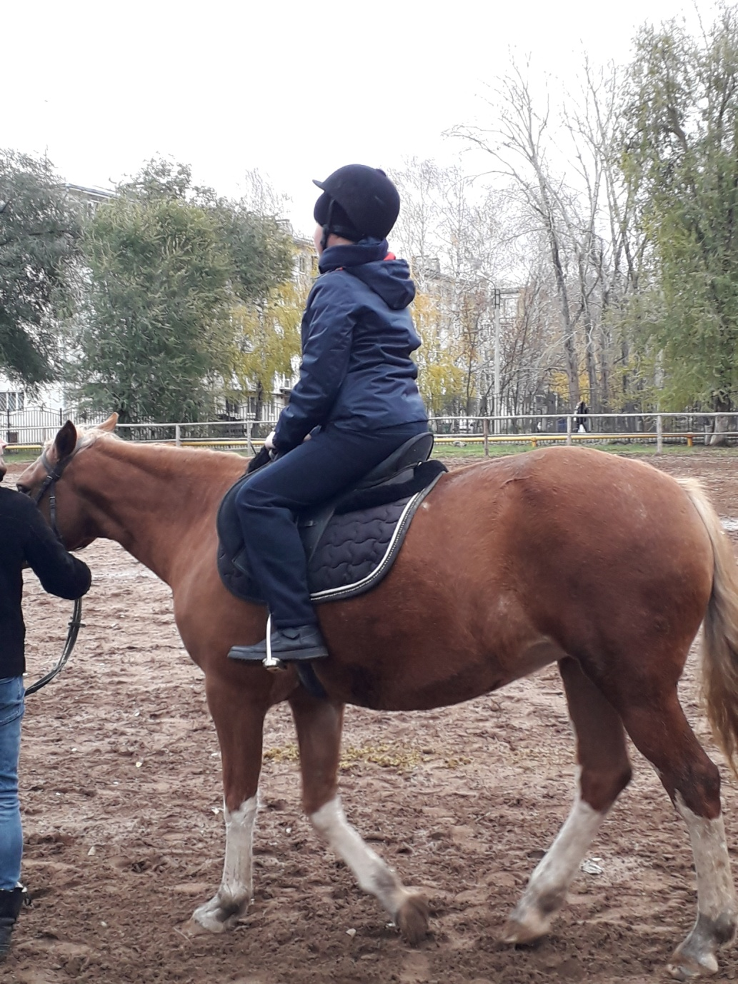
Конно-спортивный клуб

Slide 13
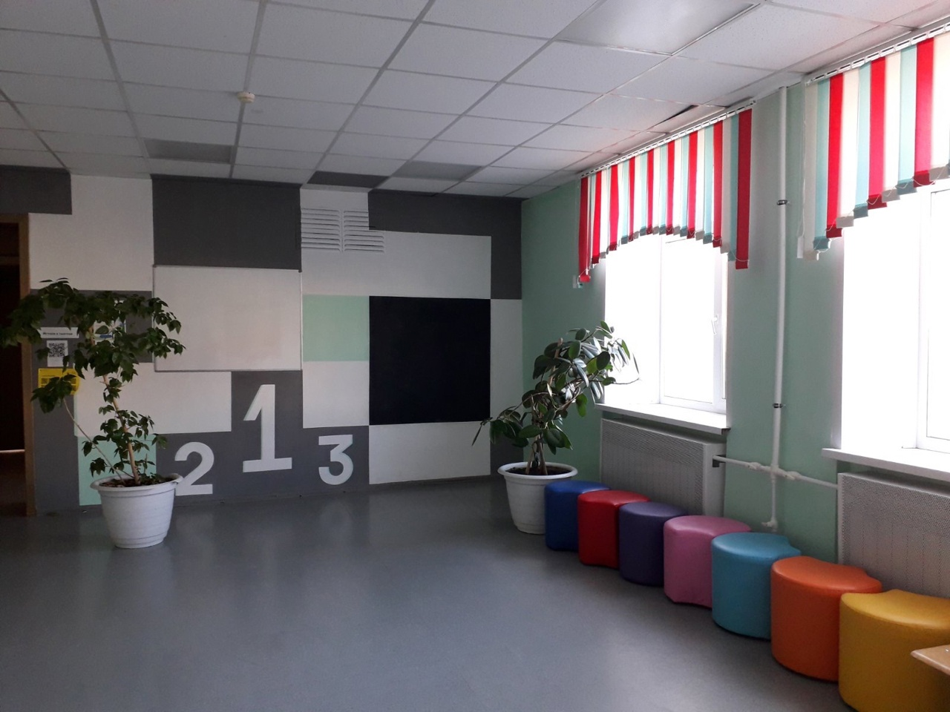
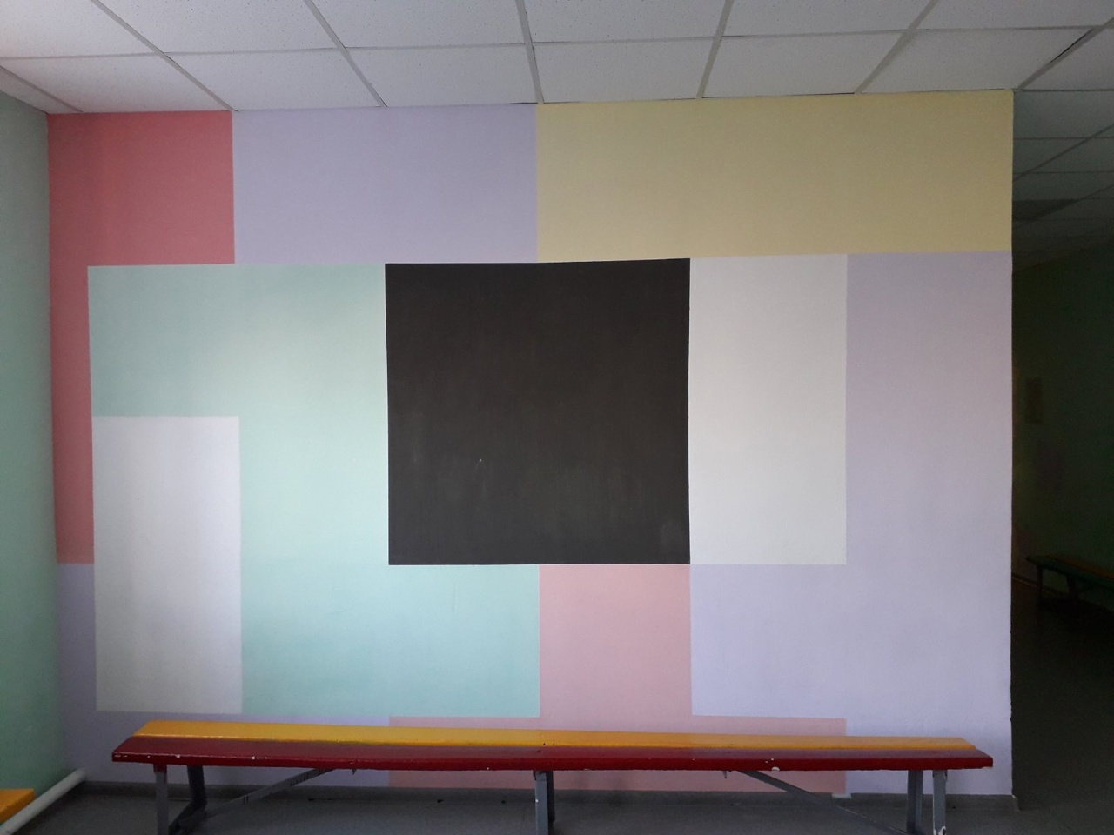
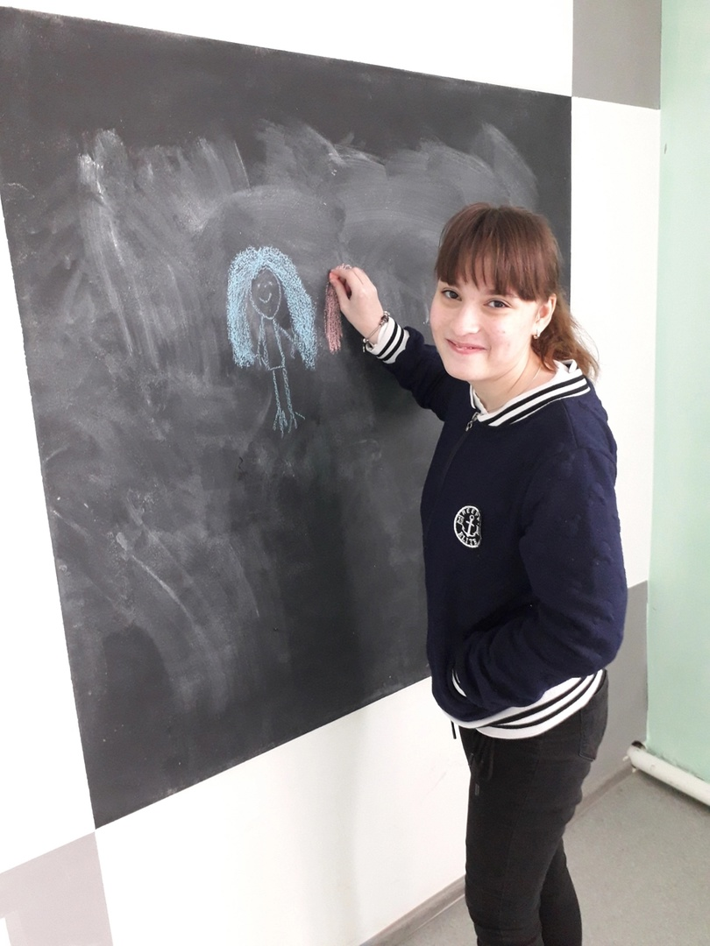
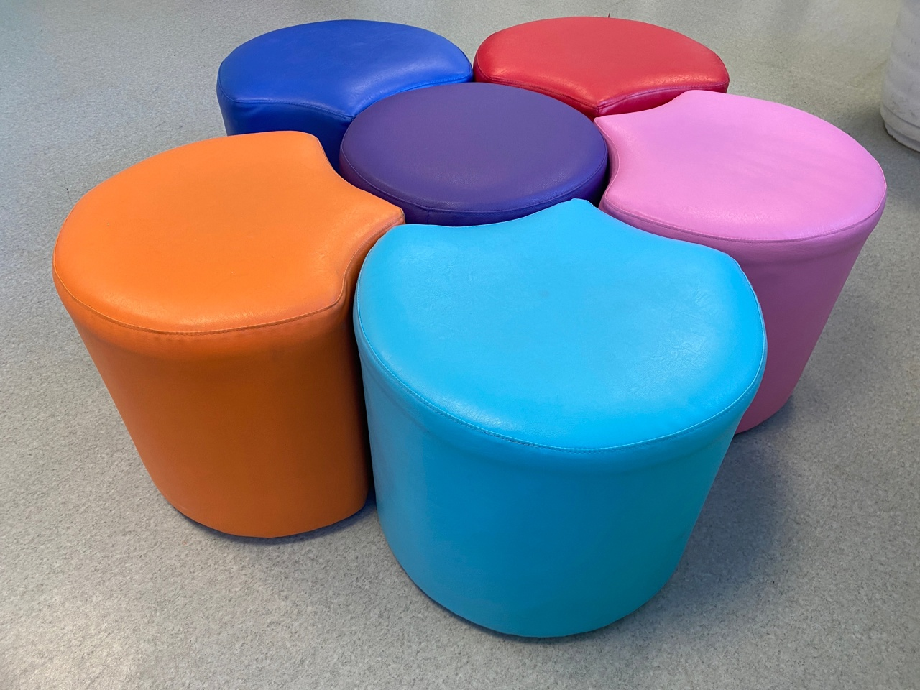
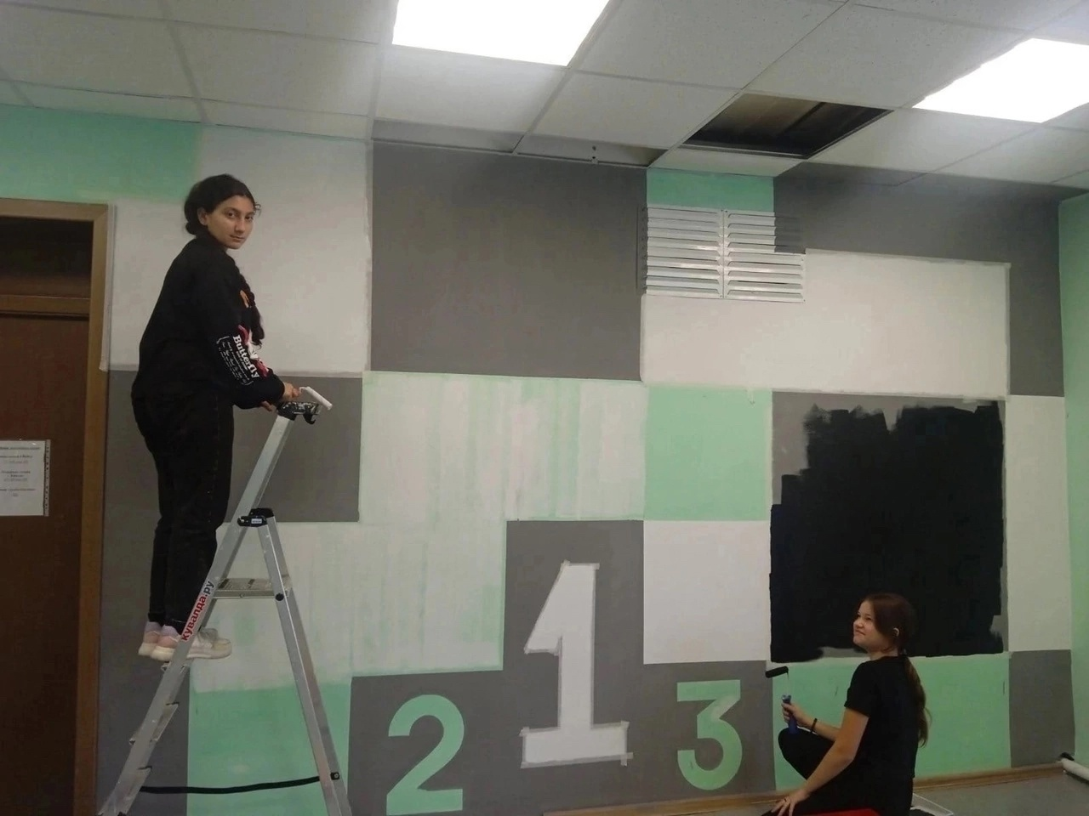
Пространство «Островок Радости»

Slide 14
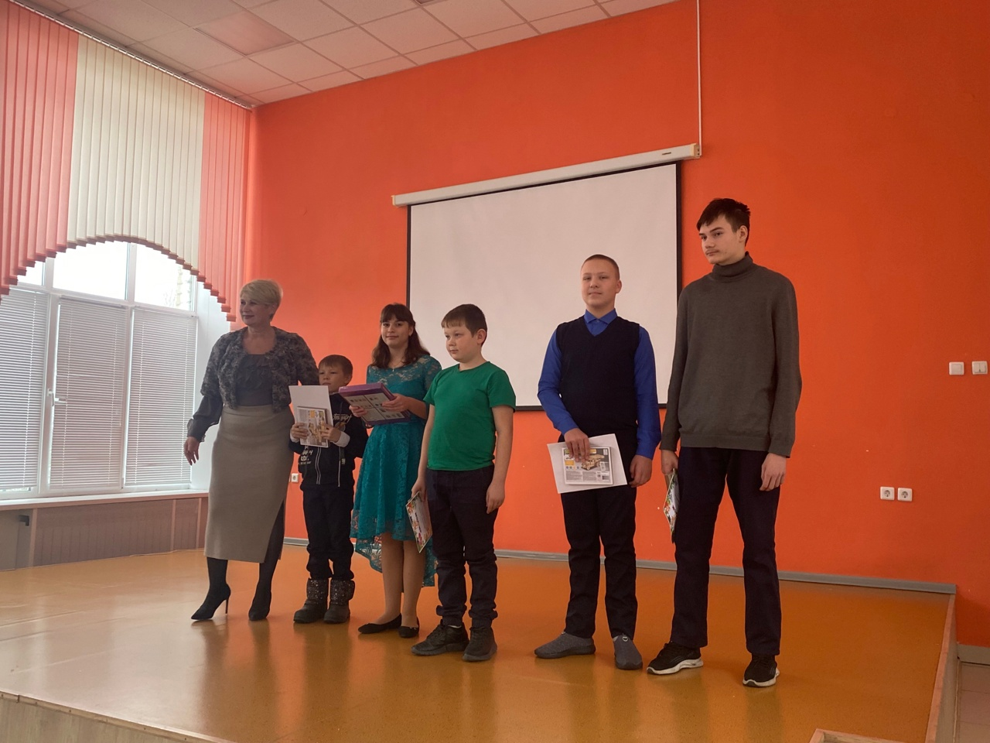
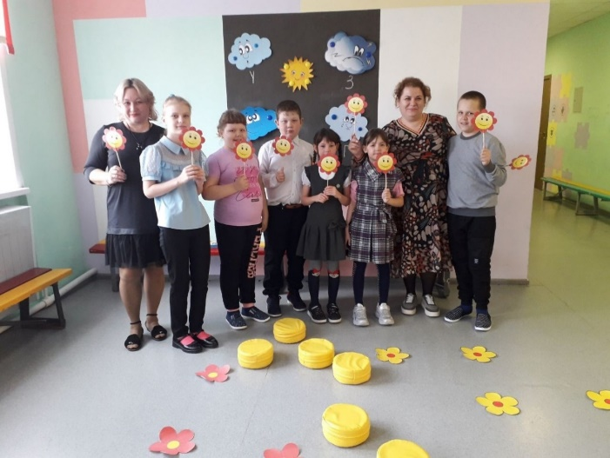
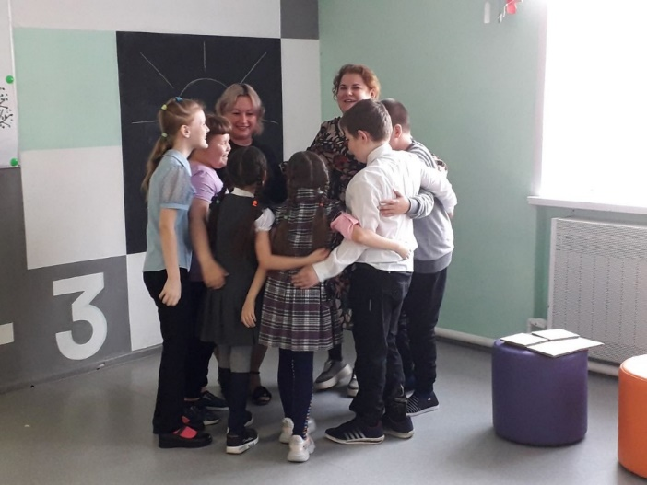
Продвижение практики
Данная практика успешно прошла апробацию.
Занятия с детьми продолжаются.

Slide 15
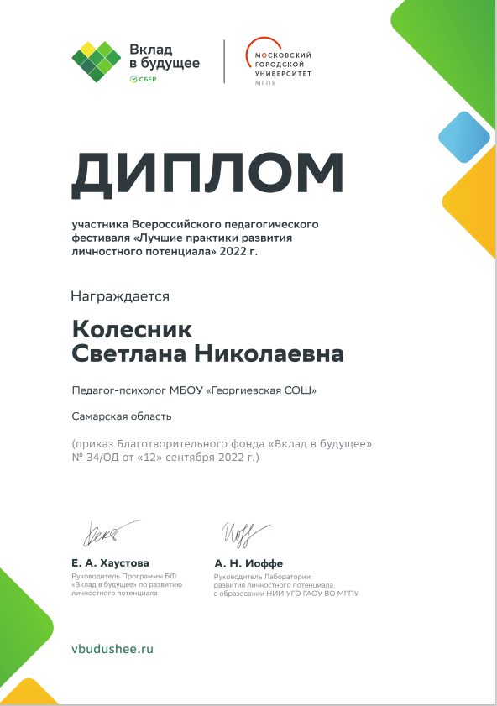
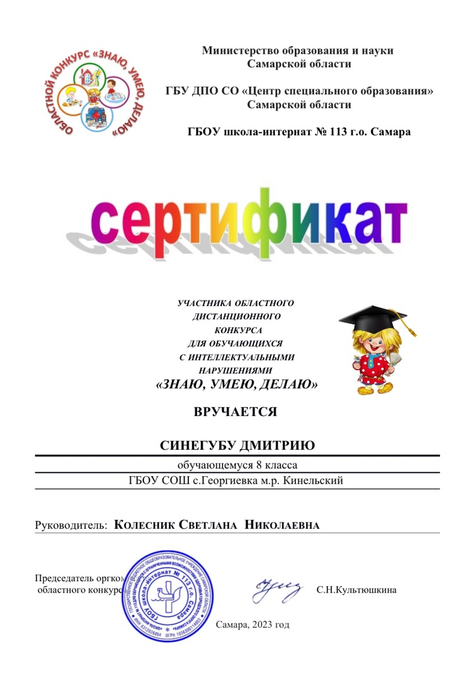
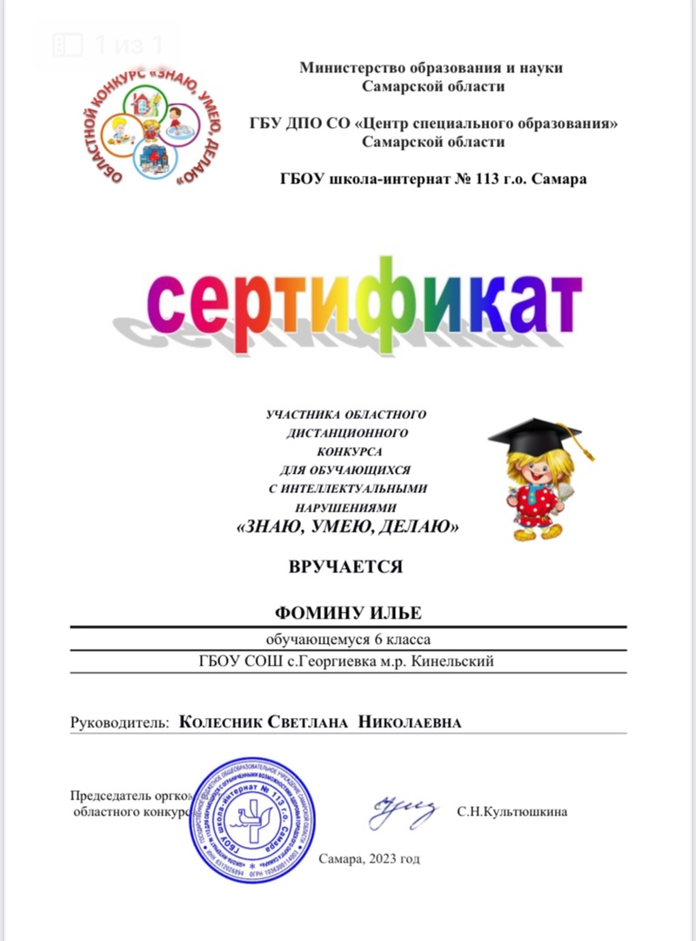
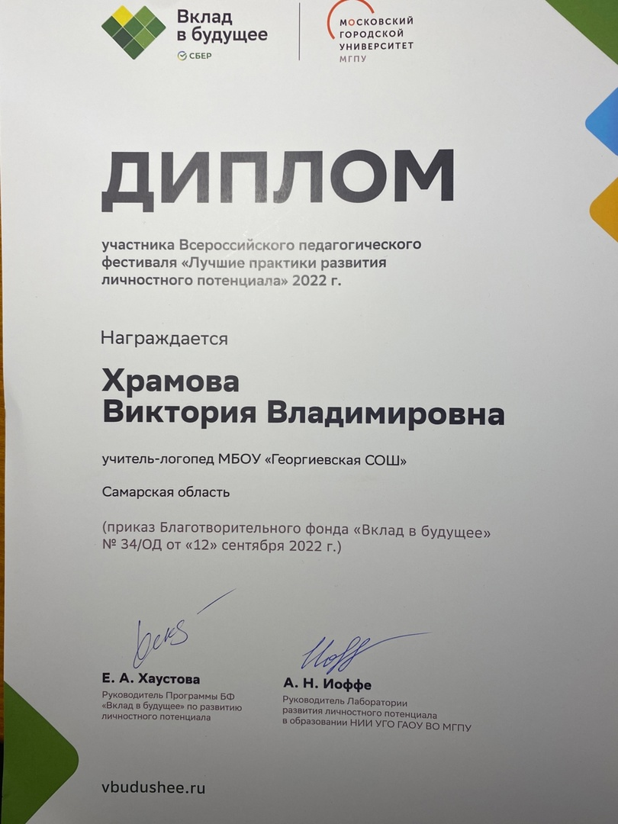
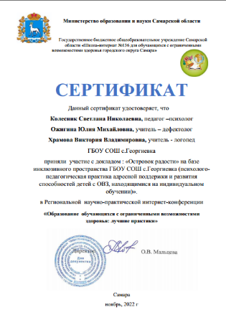
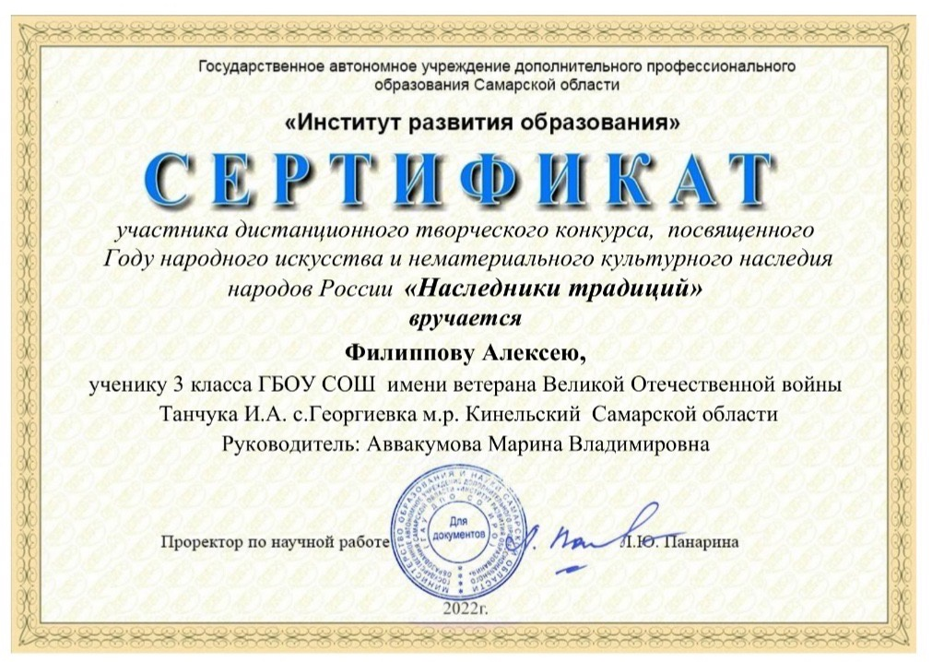
Мы заявляем о себе

Slide 16
Благодарим за внимание!

